Slide 1




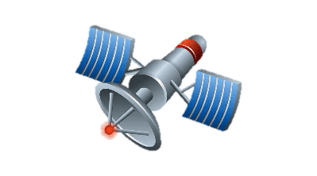


Importancia
consiste en comprobar minuciosamente los materiales, procedimientos y sistemas eléctricos o mecánicos para garantizar que los clientes obtengan productos funcionales de alta calidad.
Objetivo
Es la aplicación de un enfoque sistemático, disciplinado y cuantificable al desarrollo de pruebas, es decir, la aplicación de la ingeniería de software a la etapa de realización de pruebas e informan sobre la calidad de los productos a lo largo de todo el ciclo de producción. En función del producto, pueden utilizar diferentes criterios para comprobar la calidad como la funcionalidad, la durabilidad, la seguridad y la velocidad.
INGENIERÍA DE PRUEBAS
Características
1. Llevar a cabo tareas de planificación y control
2. Seleccionar las condiciones de las pruebas
3.Diseñar los casos de las pruebas y resultados esperados
4.Gestionar los casos de prueba
5.Generar informes
6.Finalizar y cerrar los ciclos de pruebas
Principios
Las pruebas muestran la presencia de defectos, no su ausencia.
Las pruebas exhaustivas son imposibles. ...
Las pruebas tempranas ahorran tiempo y dinero.
Agrupación de defectos.
Cuidado con la paradoja del pesticida. ...
Las pruebas dependen del contexto. ...
La falacia de ausencia de errores

